Slide 1
JAHON TARIXI
10-sinf
Mavzu:
1946-1991-yillarda Xitoy Xalq Respublikasi

Slide 2
Reja
Fuqarolar urushi.
Yangi islohotlarning boshlanishi.
Tashqi siyosat.

Slide 3
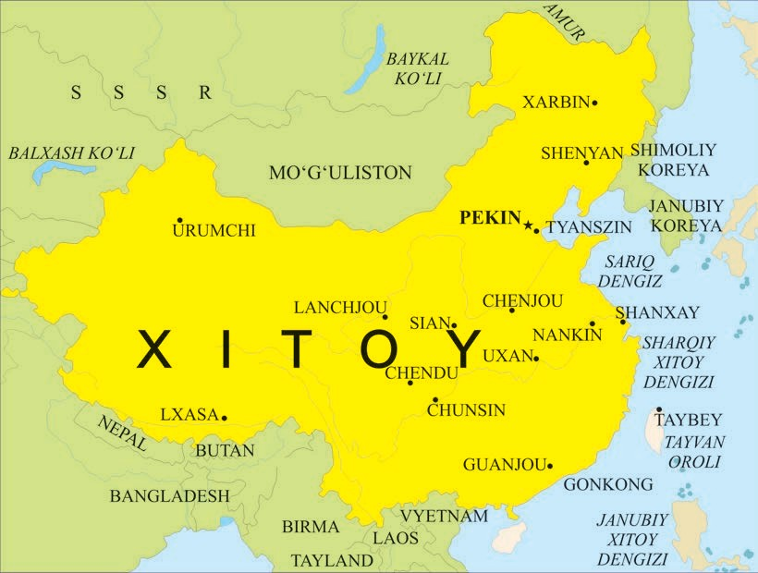
Xitoy haqida
Maydoni – 9,6 mln km²
Aholisi – 1 mlrd 420 mln. kishi (2020-yil)
Poytaxti – Pekin shahri..

Slide 4
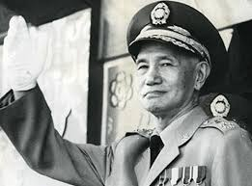
Ikkinchi jahon urushi yillarida Xitoyda rasmiy hokimiyat Chan Kayshi boshchiligidagi Gomindan partiyasi (Milliy partiya)ga tegishli edi. 1945-yili mamlakat hududi va aholisining katta qismi gomindanchi Chan Kayshi hukumati tomonidan nazorat qilinardi.
Xitoy boshqaruvi
Chan Kayshi

Slide 5
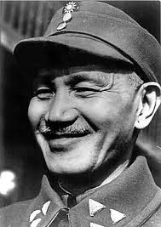
Chan Kayshi hukumati BMTni tuzishda faol qatnashdi va buyuk davlat sifatida Xavfsizlik Kengashining beshta doimiy a’zolaridan biri bo‘ldi. 1945-yil avgustda SSSR va AQSH vositachiligida Xitoy Kommunistik partiyasi bilan Gomindan o‘rtasida muzokaralar bo‘lib, o‘zaro dushmanlik harakatlarini to‘xtatishga kelishildi.

Slide 6
Fuqarolar urushi
“Sovuq urush”ning boshlanishi natijasida SSSR va AQSH Xitoydagi voqealarning tinch rivojlanishidan manfaatdor emasdi. Bu vaqtga kelib kommunistlar bilan gomindanchilar o‘rtasidagi munosabatlar ham yomonlashib bordi.
Hech kim kutmagan holda 1946-yil iyunda Xitoyda fuqarolar urushi qaytadan boshlandi.

Slide 7
Chan Kayshi armiyasini AQSH qo‘lladi. U 1947-yili kommunistlarning poytaxti Yanan shahrini egallab oldi. Ammo bu ularning oxirgi g‘alabasi edi.
Hukumat tomonidan nazorat qilinayotgan hududlarda AQSH yordamiga qaramasdan ijtimoiy-iqtisodiy ahvol borgan sari yomonlashib bordi.
Uzoq urush tufayli iqtisod izdan chiqdi, ishsizlar soni muttasil ortib bordi, odamlar norozilik bildira boshladi. Bir qator hududlarda g‘alayonlar boshlandi.

Slide 8
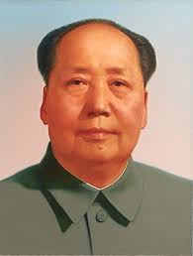
Ayni paytda Mao Szedun boshchiligidagi kommunistlar nazorat qilayotgan hududlarga SSSR juda katta yordam ko‘rsatdi. SSSRning iqtisodiy yordami va quroli bilan Xalq-ozodlik armiyasi qayta tuzildi, armiyada qat’iy tartib o‘rnatildi.
Bu harakatlar urush taqdirini keskin o‘zgartirish imkonini berdi.
Mao Szedun

Slide 9
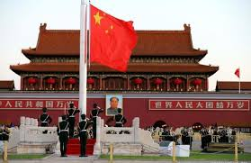
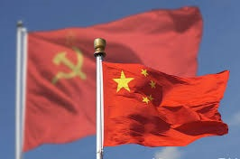
1947-yil iyulda Xalq-ozodlik armiyasi hujumga o‘tdi. Bir necha hujumlar natijasida Shimoliy va Markaziy Xitoyning keng hududlari kommunistlar nazorati ostiga o‘tdi.

Slide 10
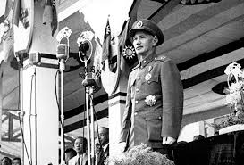
Gomindan armiyasida to‘liq tushkunlik boshlandi. Gomindan rejimi iqtisodiy va moliyaviy halokat yoqasida turardi. AQSH uni saqlab qolishga harakat qildi. Ammo tez orada kommunistlar butun Xitoyni egallab oldi.

Slide 11
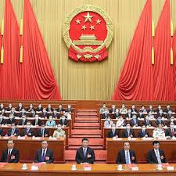
1949-yil sentabrda Pekinda Milliy siyosiy maslahat konferensiyasi ochildi. 1-oktabr kuni Xitoy Xalq Respublikasi e’lon qilindi.1952-yil dekabrda Xitoy Kommunistik partiyasi Markaziy Komiteti mamlakatda “sotsializm qurish” to‘g‘risida qaror qabul qildi.

Slide 12
Iqtisodiy ahvol
Unda mamlakatni industrlashtirish, ishlab chiqarish munosabatlarini qayta qurish, siyosiy demokratiyani rivojlantirish ko‘zda tutildi.
Bu vazifalarni bajarish uzoq muddatga, 15 yilga mo‘ljallangan bo‘lib, bu muddatda ularning aksariyati amalga oshmay qoldi.

Slide 13
Mamlakat iqtisodiyoti
1960-yillarda Xitoyni rivojlantirishning “Katta sakrash”, 1970-yillarda “Madaniy inqilob” deb nomlangan o‘ta ziddiyatli siyosatlari amalga oshirilib, ular Xitoyga hech qanday iqtisodiy va siyosiy foyda keltirmadi. Aksincha, mamlakatning ahvolini og‘irlashtirdi.

Slide 14
Mao Szedun vafotidan so‘ng hokimiyatga kelgan Den Syaopin va boshqa pragmatiklar 1970-yillarning oxiridan Xitoyda islohotlarning yangi strategiyasini ishlab chiqdi.
Pragmatiklar islohoti

Slide 15
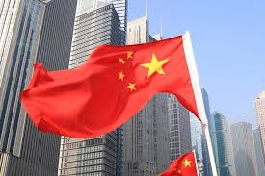
1981-yildan qishloq xo‘jaligini keng miqyosda qayta qurish boshlandi. Natijada Xitoy o‘zini oziq-ovqat mahsulotlari bilan ta’minlash muammosini hal qilib, mahsulotlarni chetga eksport qila boshladi. Siyosiy rivojlanishda kommunistik rejimning asosiy jihatlari saqlab qolindi.
Pragmatiklar islohoti

Slide 16
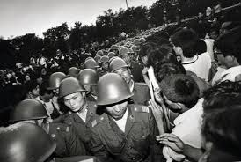
1989-yil bahorida talabalar namoyishi boshlandi va may oyida Pekinda favqulodda holat e’lon qilindi. Den Syaopin buyrug‘iga ko‘ra Tyananmindagi namoyishda talabalarga qarshi qurolli kuch ishlatildi, yuzlab yoshlar halok bo‘ldi, qamoqqa olindi. AQSH Kongressi Xitoyga qarshi sanksiya e’lon qildi.
1989-yil voqealari

Slide 17
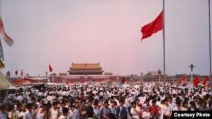
Ammo industrial mamlakatlar bilan munosabatlarning yomonlashuvi yuz bermadi. Chunki bu paytga kelib Xitoy juda katta ta’sirga ega mamlakatga aylangan edi. Bu voqealarga qaramasdan, Xitoyda islohotlar davom ettirildi.
1989-yil voqealari

Slide 18
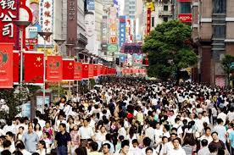
Xalqaro munosabatlarda Xitoy uzoq yillar o‘zini ikkinchi darajali davlat sifatida his etib keldi. Xitoy BMT va boshqa xalqaro tashkilotlarda o‘z o‘rniga ega emasdi, uning o‘rnini Tayvanda joylashib olgan Chan Kayshi boshchiligidagi gomindanchilar egallagandi. Ko‘plab G‘arb davlatlari bilan normal munosabatlar mavjud emasdi.
Tashqi siyosati

Slide 19
1970-yillardan boshlab holat o‘zgardi. G‘arb davlatlari bilan diplomatik munosabatlar tiklandi, Tayvan o‘rniga BMTda o‘z o‘rnini egalladi. AQSH bilan munosabatlar yaxshilandi, faqat SSSR bilan murakkabligicha qoldi.
1980-yillari Xitoy yadro quroliga ega bo‘lgan davlatga aylandi va xalqaro munosabatlarda shunga yarasha o‘rin egallashga intildi.
1980-yillarning ikkinchi yarmidan SSSR bilan ham munosabatlar yaxshilandi.

Slide 20
Mustaqil bajarish uchun topshiriqlar
Darslikning 114-betida berilgan savollarga javob yozing.
Yangi izohli atamalarni ko‘chirib oling.
Internet tarmog‘idan foydalanib, Xitoy tarixiga oid qiziqarli 10 ta ma‘lumotni topib yozing.

